Slide 1
南京航空航天大学
远程大学物理虚拟实验系统的开发及教学应用
我们毕业啦
其实是答辩的标题地方
许凌云

Slide 2
项目意义
研究内容
研究亮点
CONTANTS
后期展望

Slide 3
项目意义
.

Slide 4
项目意义
研究内容
研究亮点
后期展望
随着虚拟仪器技术的发展，虚拟实验在实验教学及工程上应用的越来越广泛，其具有的高度的交互性和高智能的虚拟环境使得这一领域具有极大的研究价值。
虚拟实验可以创新物理实验的教学方法和学生的学习方式，提高学生的自主学习能力，有效培养他们的创新意识，可以更好地将理论和实际相结合，可以使学生更好地理解物理原理及实验现象。

Slide 5
研究内容

Slide 6
课题意义
研究内容
研究亮点
后期展望
数据库系统模块
软硬件结合模块
实验设计模块
远程访问模块

Slide 7
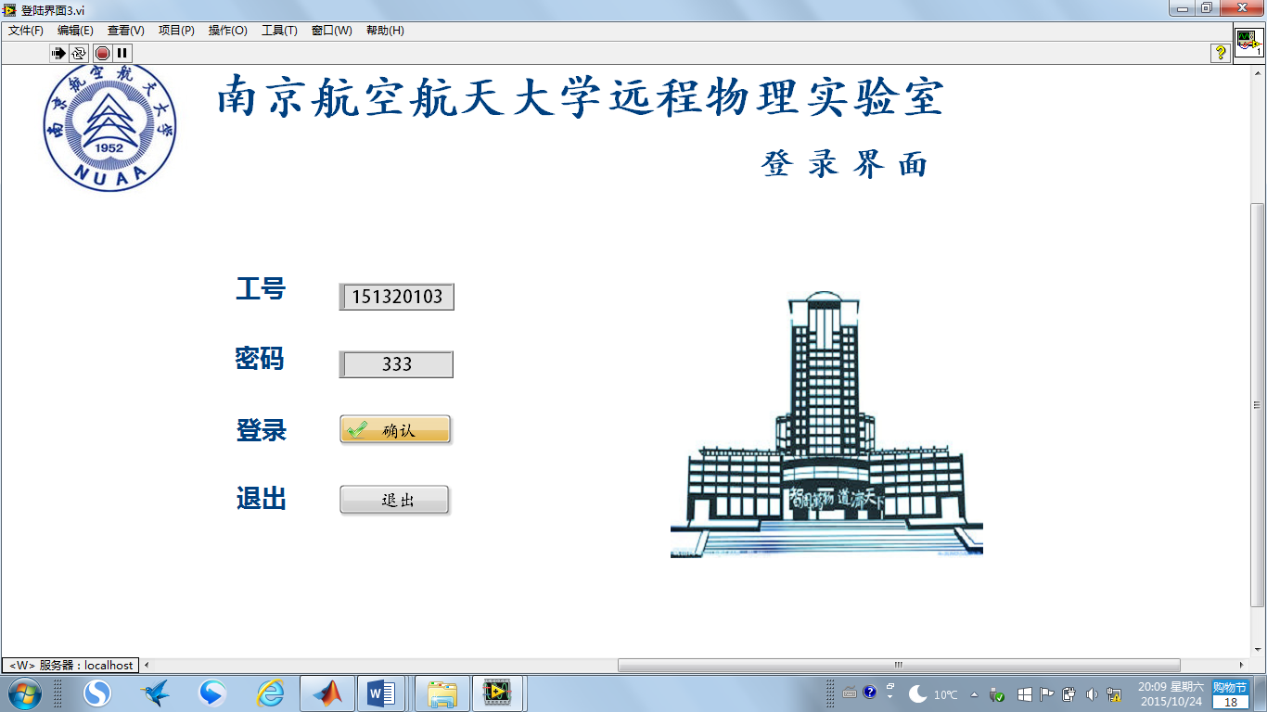
课题意义
研究内容
研究亮点
后期展望
数据库系统模块
模块利用LabVIEW的图形编程平台对用户的数据库进行区分，依此有管理员权限与学生权限，不同的用户登录所看到的将是不同的界面
图1.1 登陆界面

Slide 8
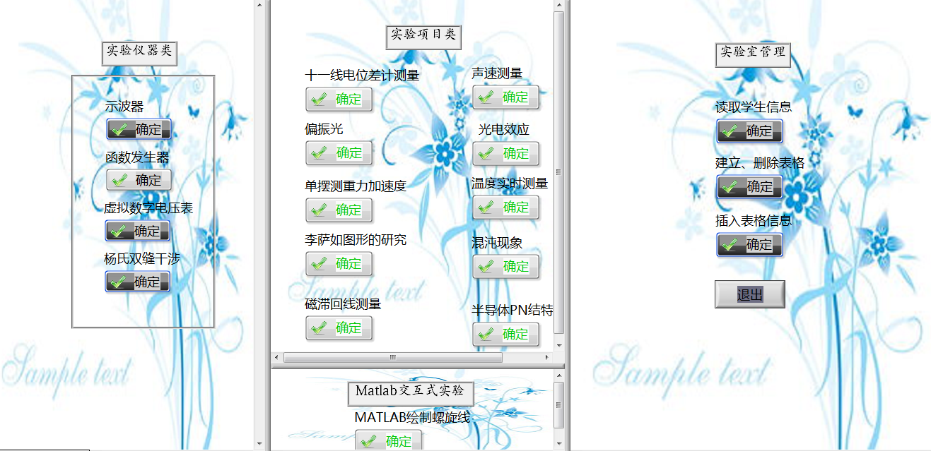
课题意义
研究内容
研究亮点
后期展望
数据库系统模块
图1.2 物理实验项目选择界面——管理员界面

Slide 9
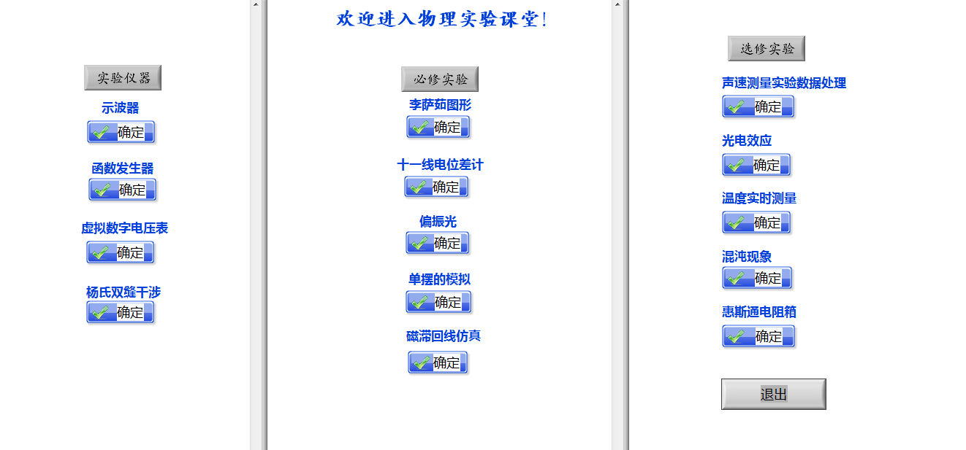
课题意义
研究内容
研究亮点
后期展望
数据库系统模块
图1.3 物理实验项目选择界面——学生界面

Slide 10
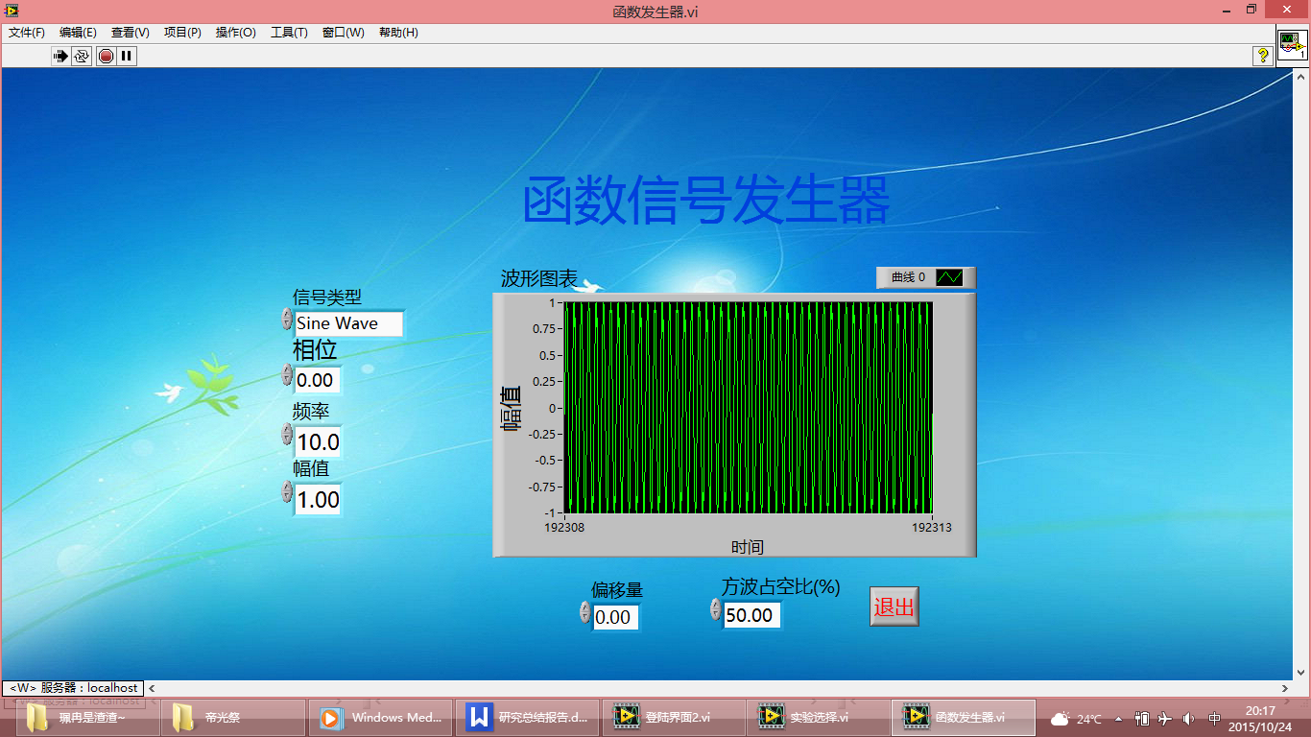
课题意义
研究内容
研究亮点
后期展望
实验设计模块
该模块利用LabVIEW的图形编程语言进行一些常用实验仪器的设计，如函数信号发生器、李萨如图形、混沌信号发生器、杨氏双缝干涉实验、光电效应实验、单摆测重力加速度虚拟实验等。
图2.1 虚拟函数信号发生器

Slide 11
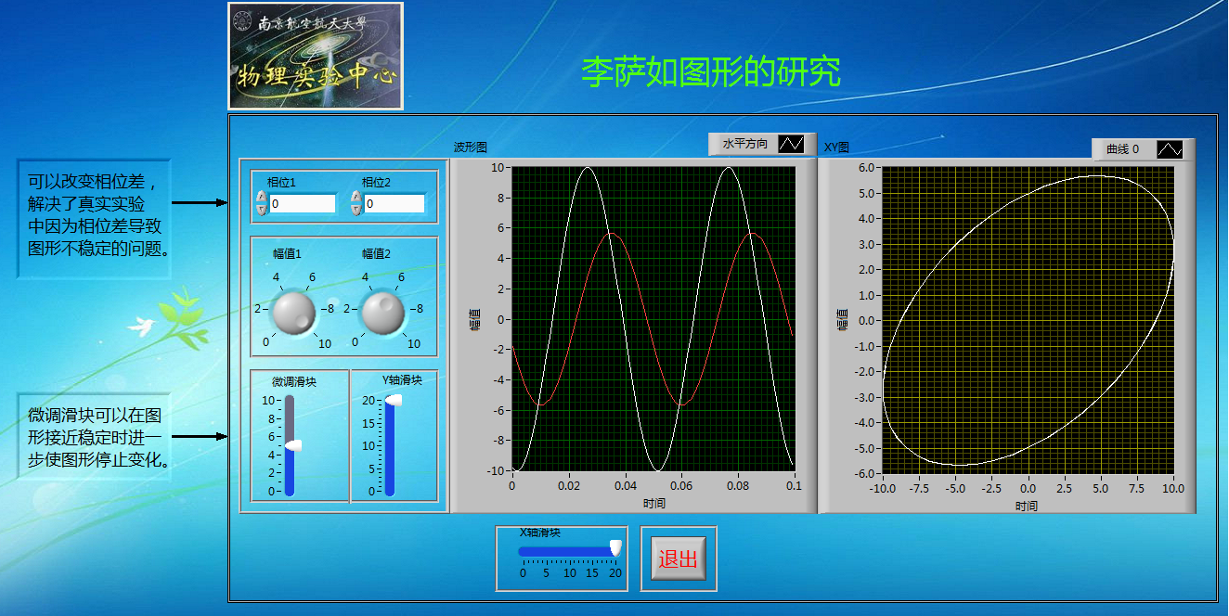
课题意义
研究内容
研究亮点
后期展望
实验设计模块
图2.2 李萨如图形的研究

Slide 12
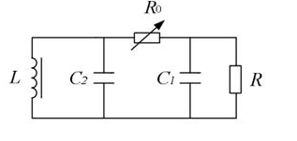
课题意义
研究内容
研究亮点
后期展望
实验设计模块
图2.3混沌现象电路原理图
图2.4 虚拟混沌信号发生器

Slide 13
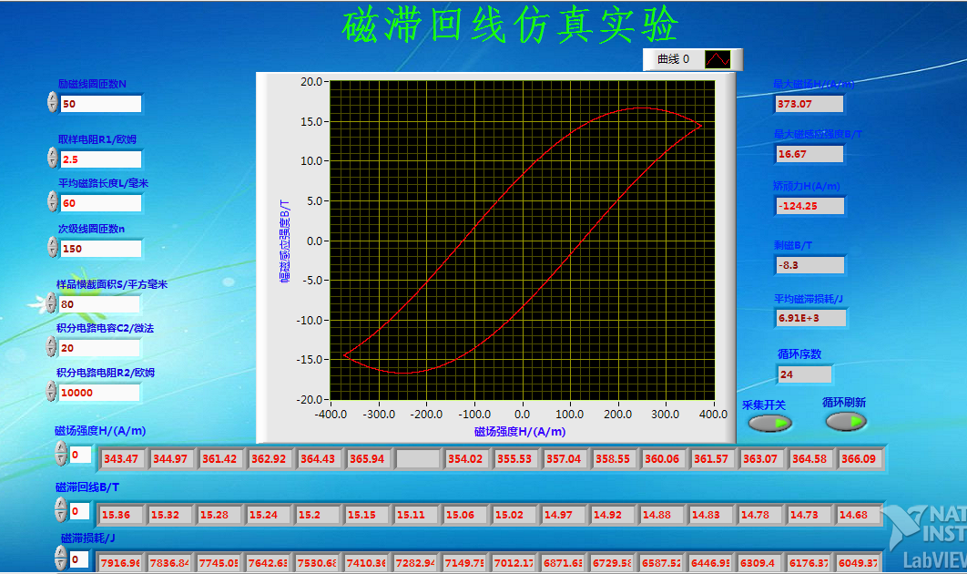
课题意义
研究内容
研究亮点
后期展望
实验设计模块
图2.5 磁滞回线仿真实验

Slide 14
课题意义
研究内容
研究亮点
后期展望
实验设计模块
光电效应虚拟实验
图2.6 伏安特性曲线对比图
图2.7 伏安特性曲线绘制图

Slide 15
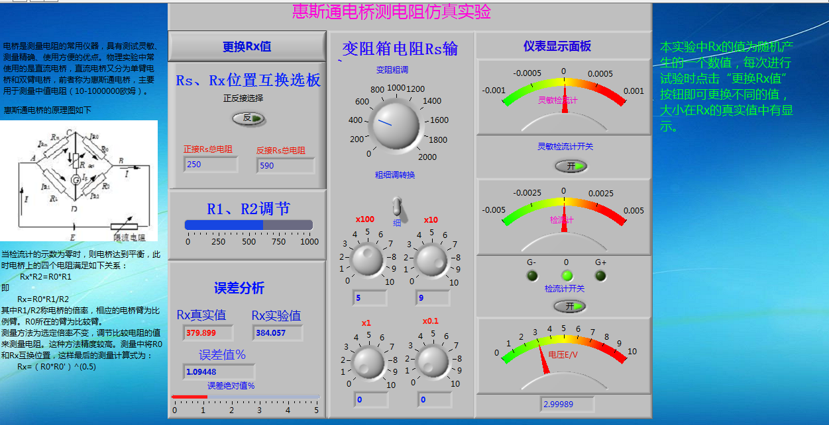
课题意义
研究内容
研究亮点
后期展望
实验设计模块
图2.8 惠斯通电桥测电阻仿真实验

Slide 16
课题意义
研究内容
研究亮点
后期展望
软硬件结合模块
采用虚拟实验系统与外接硬件相结合的方式充分发挥软件编程来改变仪器性能和控制实验操作的特性,既可以保持传统仪器的硬件优势,同时也通过通过软硬件优势互补的方式来实现模块化和层次化的设计思想。
本系统设计了一个实时温度采集程序，通过visa端口与51单片机的串口数据通信实现软硬件结合，同时在51单片机上外接的一个液晶显示屏 ，可以同时实现温度在labview和液晶屏上的同步显示。

Slide 17
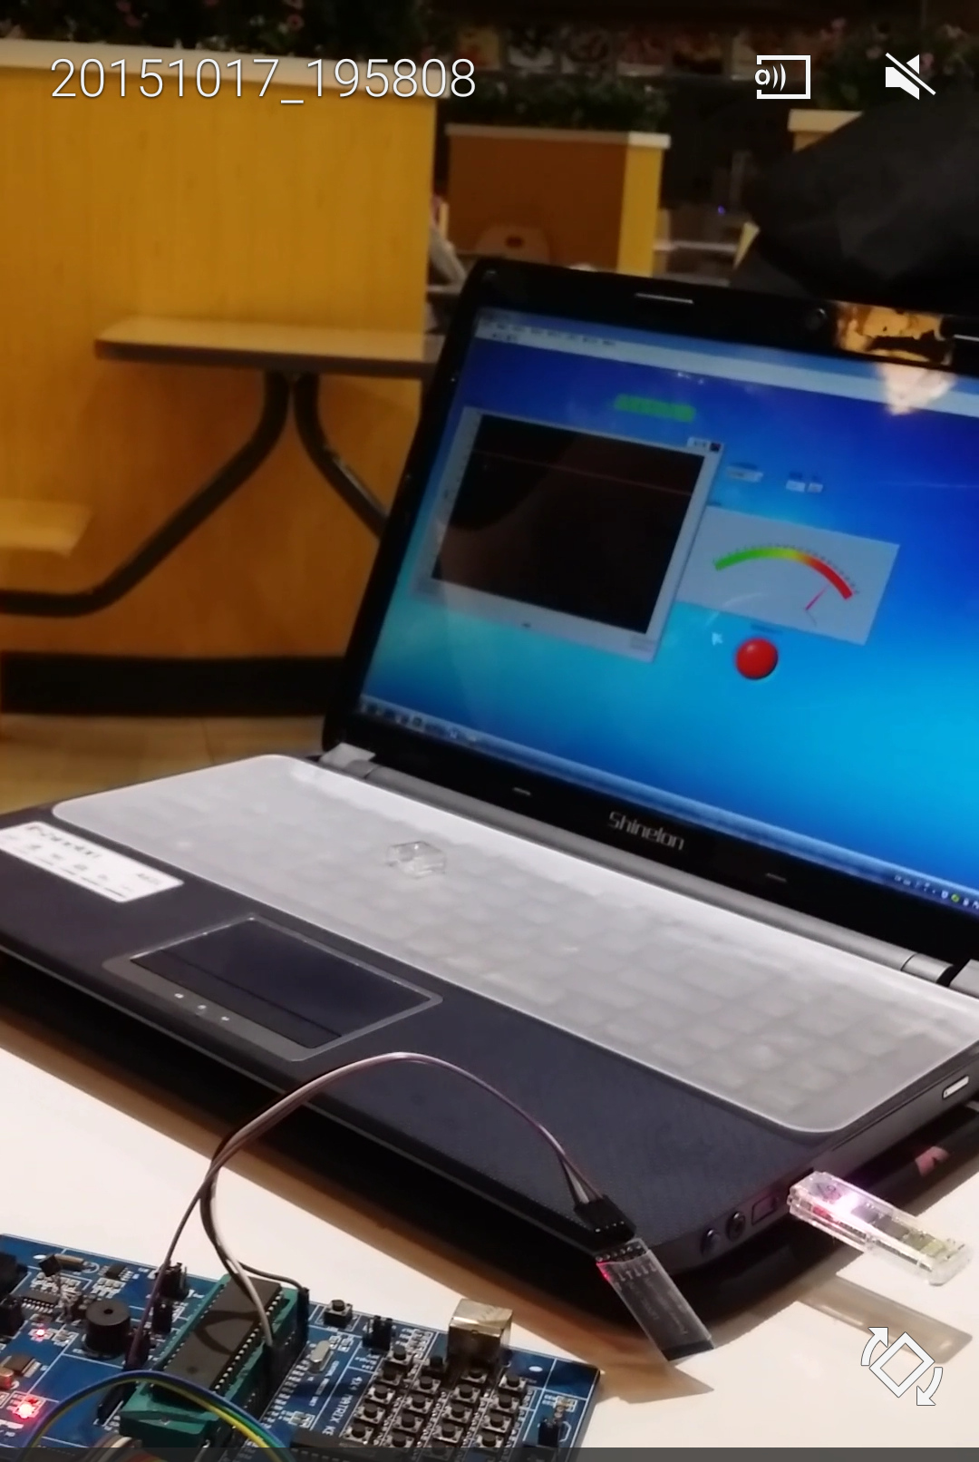
课题意义
研究内容
研究亮点
后期展望
软硬件结合模块
为了满足实际需要，我们在温度实时显示的基础上设计了温度报警灯，可以根据温度报警灯的变化直观的了解温度是否超过预定值。在51单片机的部分也增加了蜂鸣器报警提醒，从视觉和听觉两个方面进行报警，有效预防温度超过预定值。
图3.1 硬件连接实况

Slide 18
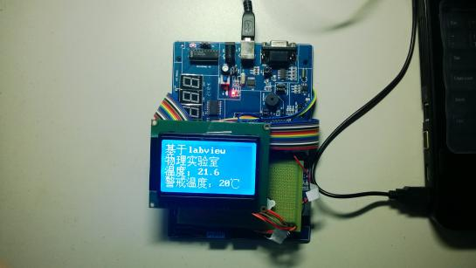
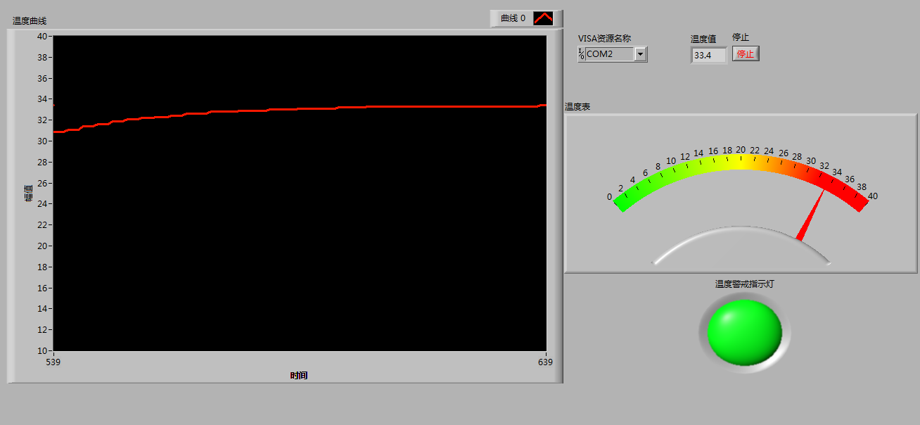
课题意义
研究内容
研究亮点
后期展望
软硬件结合模块
温度同步显示及温度预警
图3.2 51单片机液晶显示温度
图3.3 LabVIEW平台处理温度界面

Slide 19
课题意义
研究内容
研究亮点
后期展望
远程访问模块
LabVIEW Web服务器除了与其他Web服务器一样能发布文档外,通过相关的网络协议以及配置成功之后。它还可以发布正在运行的VIs前面板图,使得各地的使用者都能看到服务器上的VIs的实时情况，实现了远程资源共享，可以更好地满足那些没有labview资源的用户。

Slide 20
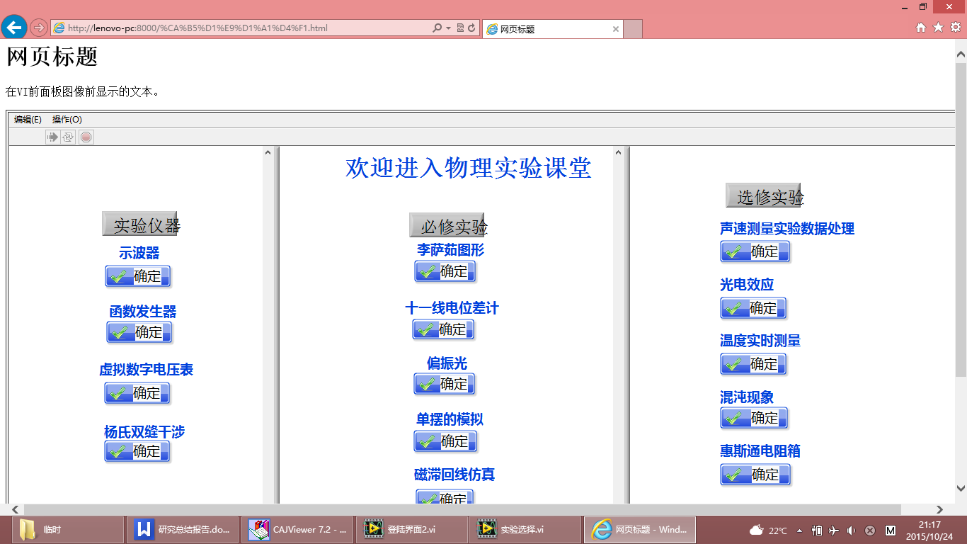
课题意义
研究内容
研究亮点
后期展望
远程访问模块
图4.1 网页实现远程访问界面

Slide 21
课题意义
研究内容
研究亮点
后期展望
远程访问模块
图4.2 请求VI控制权界面

Slide 22
研究亮点
It was the best of times, it was the worst of times; it was the age of wisdom, it was the age of foolishness.

Slide 23
课题意义
研究内容
研究亮点
后期展望
研究亮点：
为远程实验教学和学术交流提供了平台。达到了实验室教
学资源的共享，合理的配置了教学资源的目的；
利用软件代替硬件，构建了富有扩展性的实验教学框架， 实现了不同的远程教学平台搭建，具有很强的实验教学适用性和扩展性。
为工程应用中现场实时数据的远程传输和分析处理提供了可行性，具有很大的实用价值。
2

Slide 24
后期展望
It was the best of times, it was the worst of times; it was the age of wisdom, it was the age of foolishness.

Slide 25
课题意义
研究内容
研究亮点
后期展望
总的虚拟实验数目相比全部的大学物理实验数量远远不够，后期可以考虑将更多的大学物理实验建模、编程，扩大系统的适用范围。
在推广方面，我们希望可以继续完善我们的系统，使界面更加美观，操作更加便捷，体验性更好。

Slide 26
THANKS

